Slide 1
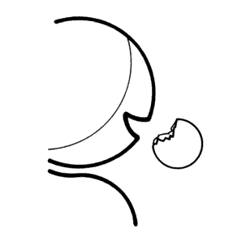


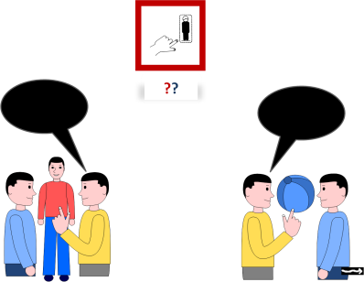

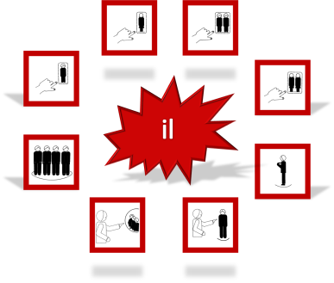


Qui..?
Que fait..?
Quand..?
J’utilise les pronoms
sujets
Je conjugue les verbes
présent
passé
futur
Verbes en …er
Verbes être et avoir
présent
passé
futur
Méli-mélo

Slide 2

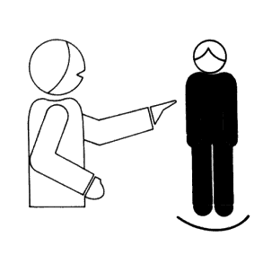
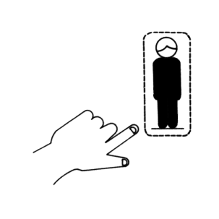
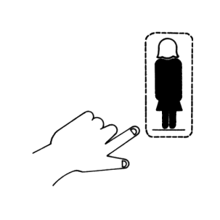

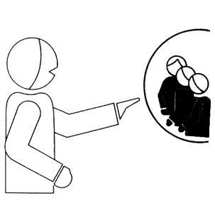
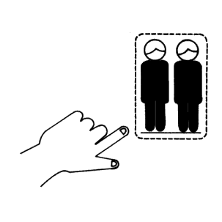
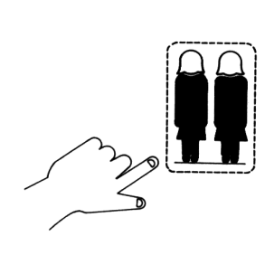
1er groupe
présent
verbes en
……er
Je …… e
tu …… es
il-elle-on …… e
nous …… ons
vous …… ez
ils-elles …… ent

Slide 3
présent
être
avoir
Je J’ suis ai
tu es as
il-elle-on est a
nous sommes avons
vous êtes avez
ils-elles sont ont

Slide 4
je
tu
il
elle
nous
vous
ils
elles
on

Slide 5
passé
être
avoir
je j’
tu
il-elle-on
nous
vous
ils-elles
étais ou ai été avais ou ai eu
étais ou as été avais ou as eu
était ou a été avait ou a eu
étions ou avons été avions ou avons eu
étiez ou avez été aviez ou avez eu
étaient ou ont été avaient ou ont eu

Slide 6
futur
être
avoir
je j’
tu
il-elle-on
nous
vous
ils-elles
serai ou vais être aurai ou vais avoir
seras ou vas être auras ou vas avoir
sera ou va être aura ou va avoir
serons ou allons être aurons ou allons avoir
serez ou allez être aurez ou allez avoir
seront ou vont être auront ou vont avoir

Slide 7
1er groupe
futur
verbes en
……er
Futur simple
Futur proche
Je ou j’ …… erai ou vais ….. er
tu …… eras ou vas ….. er
il-elle-on…… era ou va …… er
nous …… erons ou allons …er
vous …… erez ou allez…..er
ils-elles …… eront ou vont…..er

Slide 8
1er groupe
passé
verbes en
……er
imparfait
Passé composé
Je ou j’ …… ais ou ai ….. é
tu …… ais ou as ….. é
il-elle-on…… ait ou a …… é
nous …… ions ou avons …é
vous …… iez ou avez …..é
ils-elles …… aient ou ont ….. é

Slide 9
je
?
je …
je …

Slide 10
il
??
il …
il …

Slide 11
nous
?
nous …
nous …
nous …

Slide 12
elles
??
elles …
elles …

Slide 13
vous …
vous
?

Slide 14
ils
??
ils …
ils …

Slide 15
elle
??
elle …
elle …

Slide 16
tu
?
tu …
tu …

Slide 17
je
tu
il
elle
nous
vous
ils
elles
on

Slide 18

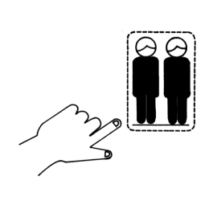






on

Slide 19


elle

Slide 20


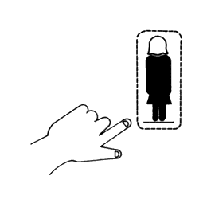


ils

Slide 21
vous

Slide 22
nous

Slide 23
je

Slide 24
il

Slide 25
tu

Slide 26
elles

Slide 27



Slide 28
je
tu
il
elles
elle
ils
nous
vous

Slide 29
je
tu
il
elles
elle
ils
nous
vous

Slide 30
je
tu
il
elles
elle
ils
nous
vous

Slide 31

je
tu
il
elles
elle
ils
nous
vous

Slide 32
je
tu
il
elles
elle
ils
nous
vous

Slide 33
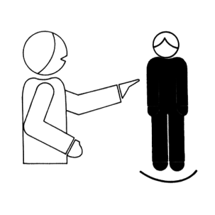
je
tu
il
elles
elle
ils
nous
vous

Slide 34
je
tu
il
elles
elle
ils
nous
vous

Slide 35

je
tu
il
elles
elle
ils
nous
vous

Slide 36


Slide 37

présent
Maintenant
En ce moment
Tout de suite
Aujourd’hui
….

Slide 38
1er groupe
présent
verbes en
……er
Je …… e
tu …… es
il-elle-on …… e
nous …… ons
vous …… ez
ils-elles …… ent

Slide 39

aide
?
Nous chantons

Slide 40
aide
?
Elle pleure

Slide 41
aide
?
Je nage

Slide 42
aide
?
Tu chantes

Slide 43
aide
?
Nous mangeons

Slide 44
aide
?
Il nage

Slide 45
aide
?
Il mange

Slide 46
aide
?
Vous pleurez

Slide 47
aide
?
Elles mangent

Slide 48
aide
?
Je chante

Slide 49
aide
?
Elles nagent

Slide 50
aide
?
Ils chantent

Slide 51
aide
?
Nous pleurons

Slide 52
aide
?
Tu manges

Slide 53
aide
?
Elles pleurent

Slide 54
aide
?
Elle nage

Slide 55
aide
?
Vous mangez

Slide 56
aide
?
Elle chante

Slide 57
aide
?
Vous nagez

Slide 58
aide
?
Tu pleures

Slide 59
aide
?
Ils nagent

Slide 60
aide
?
Il pleure

Slide 61
aide
?
Il chante

Slide 62
aide
?
Elle mange

Slide 63
aide
?
Nous nageons

Slide 64
aide
?
Vous chantez

Slide 65
aide
?
Je mange

Slide 66
aide
?
Je pleure

Slide 67
aide
?
Ils pleurent

Slide 68
aide
?
Elles chantent

Slide 69
aide
?
Tu nages

Slide 70



Slide 71
passé
Imparfait, passé composé…
Avant
Hier
Autrefois
Il y a …
….

Slide 72
1er groupe
passé
verbes en
……er
imparfait
Passé composé
Je ou j’ …… ais ou ai ….. é
tu …… ais ou as ….. é
il-elle-on…… ait ou a …… é
nous …… ions ou avons …é
vous …… iez ou avez …..é
ils-elles …… aient ou ont ….. é

Slide 73
aide
?
Ils ont mangé
Ils mangeaient

Slide 74
aide
?
Nous avons chanté
Nous chantions

Slide 75
aide
?
Elle a pleuré
Elle pleurait

Slide 76
aide
?
J’ai nagé
Je nageais

Slide 77
aide
?
Tu as chanté
Tu chantais

Slide 78
aide
?
Nous avons mangé
Nous mangions

Slide 79
aide
?
Il a nagé
Il nageait

Slide 80
aide
?
Il a mangé
Il mangeait

Slide 81
aide
?
Vous avez pleuré
Vous pleuriez

Slide 82
aide
?
Elles ont mangé
Elles mangeaient

Slide 83
aide
?
J’ai chanté
Je chantais

Slide 84
aide
?
Elles ont nagé
Elles nageaient

Slide 85
aide
?
Ils ont chanté
Ils chantaient

Slide 86
aide
?
Nous avons pleuré
Nous pleurions

Slide 87
aide
?
Tu as mangé
Tu mangeais

Slide 88
aide
?
Elles ont pleuré
Elles pleuraient

Slide 89
aide
?
Elle a nagé
Elle nageait

Slide 90
aide
?
Vous avez mangé
Vous mangiez

Slide 91
aide
?
Elle a chanté
Elle chantait

Slide 92
aide
?
Vous avez nagé
Vous nagiez

Slide 93
aide
?
Tu as pleuré
Tu pleurais

Slide 94
aide
aide
?
Ils ont nagé
Ils nageaient

Slide 95
aide
?
Il a pleuré
Il pleurait

Slide 96
aide
?
Il a chanté
Il chantait

Slide 97
aide
?
Elle a mangé
Elle mangeait

Slide 98
aide
?
Nous avons nagé
Nous nageions

Slide 99
aide
?
Vous avez chanté
Vous chantiez

Slide 100
aide
?
J’ai mangé
Je mangeais

Slide 101
aide
?
J’ai pleuré
Je pleurais

Slide 102
aide
?
Ils ont pleuré
Ils pleuraient

Slide 103
aide
?
Elles ont chanté
Elles chantaient

Slide 104
aide
?
Tu as nagé
Tu nageais

Slide 105
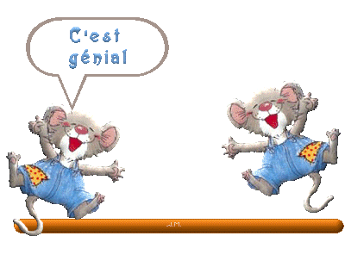

Slide 106
futur
Futur proche, futur simple..
Plus tard
Après
Demain
Dans…
….

Slide 107
1er groupe
futur
verbes en
……er
Futur simple
Futur proche
Je ou j’ …… erai ou vais ….. er
tu …… eras ou vas ….. er
il-elle-on…… era ou va …… er
nous …… erons ou allons …er
vous …… erez ou allez…..er
ils-elles …… eront ou vont…..er

Slide 108
aide
?
Ils vont manger
Ils mangeront

Slide 109
aide
?
Nous allons chanter
Nous chanterons

Slide 110
aide
?
Elle va pleurer
Elle pleurera

Slide 111
aide
?
Je vais nager
Je nagerai

Slide 112
aide
?
Tu vas chanter
Tu chanteras

Slide 113
aide
?
Nous allons manger
Nous mangerons

Slide 114
aide
?
Il va nager
Il nagera

Slide 115
aide
?
Il va manger
Il mangera

Slide 116
aide
?
Vous allez pleurer
Vous pleurerez

Slide 117
aide
?
Elles vont manger
Elles mangeront

Slide 118
aide
?
Je vais chanter
Je chanterai

Slide 119
aide
?
Elles vont nager
Elles nageront

Slide 120
aide
?
Ils vont chanter
Ils chanteront

Slide 121
aide
?
Nous allons pleurer
Nous pleurerons

Slide 122
aide
?
Tu vas manger
Tu mangeras

Slide 123
aide
?
Elles vont pleurer
Elles pleureront

Slide 124
aide
?
Elle va nager
Elle nagera

Slide 125
aide
?
Vous allez manger
Vous mangerez

Slide 126
aide
?
Elle va chanter
Elle chantera

Slide 127
aide
?
Vous allez nager
Vous nagerez

Slide 128
aide
?
Tu vas pleurer
Tu pleureras

Slide 129
aide
?
Ils vont nager
Ils nageront

Slide 130
aide
?
Il va nager
Il nagera

Slide 131
aide
?
Il va pleurer
Il pleurera

Slide 132
aide
?
Il va chanter
Il chantera

Slide 133
aide
?
Elle va manger
Elle mangera

Slide 134
aide
?
Nous allons nager
Nous nagerons

Slide 135
aide
?
Vous allez chanter
Vous chanterez

Slide 136
aide
?
Je vais manger
Je mangerai

Slide 137
aide
?
Je vais pleurer
Je pleurerai

Slide 138
aide
?
Ils vont pleurer
Ils pleureront

Slide 139
aide
?
Elles vont chanter
Elles chanteront

Slide 140
aide
?
Tu vas nager
Tu nageras

Slide 141


Slide 142
présent
être
avoir
Je J’ suis ai
tu es as
il-elle-on est a
nous sommes avons
vous êtes avez
ils-elles sont ont

Slide 143
aide
?
Je suis

Slide 144
aide
?
Il a

Slide 145
aide
?
Vous avez

Slide 146
aide
?
Tu as

Slide 147
aide
?
Elle est

Slide 148
aide
?
Elle a

Slide 149
aide
?
Nous avons

Slide 150
aide
?
Tu es

Slide 151
aide
?
J’ ai

Slide 152
aide
?
Elles ont

Slide 153
aide
?
Nous sommes

Slide 154
aide
?
Ils ont

Slide 155
aide
?
Vous êtes

Slide 156
aide
?
Ils sont

Slide 157
aide
?
Elles sont

Slide 158
aide
?
Il est

Slide 159


Tu es trop fort !

Slide 160
passé
être
avoir
je j’
tu
il-elle-on
nous
vous
ils-elles
étais ou ai été avais ou ai eu
étais ou as été avais ou as eu
était ou a été avait ou a eu
étions ou avons été avions ou avons eu
étiez ou avez été aviez ou avez eu
étaient ou ont été avaient ou ont eu

Slide 161
aide
?
J’ ai été
J’étais

Slide 162
aide
?
Tu as eu
Tu avais

Slide 163
aide
?
Vous avez eu
Vous aviez

Slide 164
aide
?
Elles ont été
Elles étaient

Slide 165
aide
?
Elle a eu
Elle avait

Slide 166
aide
?
Elle a été
Elle était

Slide 167
aide
?
Elles ont eu
Elles avaient

Slide 168
aide
?
Ils ont été
Ils étaient

Slide 169
aide
?
Nous avons été
Nous étions

Slide 170
aide
?
J’ai eu
J’avais

Slide 171
aide
?
Vous avez été
Vous étiez

Slide 172
aide
?
Il a eu
Il avait

Slide 173
aide
?
Il a été
Il était

Slide 174
aide
?
Ils ont eu
Ils avaient

Slide 175
aide
?
Tu as été
Tu étais

Slide 176
aide
?
Nous avons eu
Nous avions

Slide 177


Slide 178
futur
être
avoir
je j’
tu
il-elle-on
nous
vous
ils-elles
Futur simple
Futur proche
Futur simple
Futur proche
serai ou vais être aurai ou vais avoir
seras ou vas être auras ou vas avoir
sera ou va être aura ou va avoir
serons ou allons être aurons ou allons avoir
serez ou allez être aurez ou allez avoir
seront ou vont être auront ou vont avoir

Slide 179
aide
?
Elle va être
Elle sera

Slide 180
aide
?
Vous allez avoir
Vous aurez

Slide 181
aide
?
Ils vont avoir
Ils auront

Slide 182
aide
?
Je vais avoir
J’ aurai

Slide 183
aide
?
Il va avoir
Il aura

Slide 184
aide
?
Ils vont être
Ils seront

Slide 185
aide
?
Nous allons avoir
Nous aurons

Slide 186
aide
?
Vous allez être
Vous serez

Slide 187
aide
?
Elle va avoir
Elle aura

Slide 188
aide
?
Je vais être
Je serai

Slide 189
aide
?
Nous allons être
Nous serons

Slide 190
aide
?
Il va être
Il sera

Slide 191
aide
?
Elles vont avoir
Elles auront

Slide 192
aide
?
Elles vont être
Elles seront

Slide 193
aide
?
Tu vas avoir
Tu auras

Slide 194
aide
?
Tu vas être
Tu seras

Slide 195


Slide 196
Quand ?
passé
présent
futur
Avant
(fini)
Maintenant
(en ce moment)
Après
(plus tard)

Slide 197
aide
?
Vous avez mangé
Vous mangiez

Slide 198
aide
?
Ils nagent

Slide 199
aide
?
J’ai pleuré
Je pleurais

Slide 200
aide
?
Elle va nager
Elle nagera

Slide 201
aide
?
Elle a nagé
Elle nageait

Slide 202
aide
?
Elles ont mangé
Elles mangeaient

Slide 203
aide
?
Il a eu
Il avait

Slide 204
aide
?
Tu pleures

Slide 205
aide
?
Il va avoir
Il aura

Slide 206
aide
?
Ils ont chanté
Ils chantaient

Slide 207
aide
?
Nous avons pleuré
Nous pleurions

Slide 208
aide
?
Elle va pleurer
Elle pleurera

Slide 209
aide
?
Vous avez mangé
Vous mangiez

Slide 210
aide
?
Tu nages

Slide 211
aide
?
Nous avons pleuré
Nous pleurions

Slide 212
aide
?
Il a eu
Il avait

Slide 213
aide
?
Nous nageons

Slide 214
aide
?
Vous allez manger
Vous mangerez

Slide 215
aide
?
Tu es

Slide 216
aide
?
Nous avons chanté
Nous chantions

Slide 217
aide
?
Vous pleurez

Slide 218
aide
?
Ils vont manger
Ils mangeront

Slide 219
aide
?
Elle nage

Slide 220
aide
?
Elles mangent

Slide 221
aide
?
Elle a pleuré
Elle pleurait

Slide 222
aide
?
Il chante

Slide 223


